Slide 1
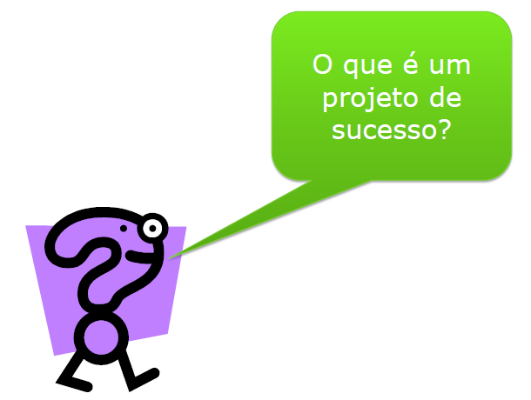

Slide 2
Projeto de sucesso
“Um projeto de sucesso satisfaz seus clientes e patrocinadores com resultados que atendem aos seus objetivos, dentro das restrições de tempo e custo, produzindo produtos de qualidade,...
Mantendo e promovendo relações harmoniosas entre os envolvidos, incluindo os executores, e contribuindo para o aprendizado da organização. “ (Danile Gasnier, 2000)

Slide 3
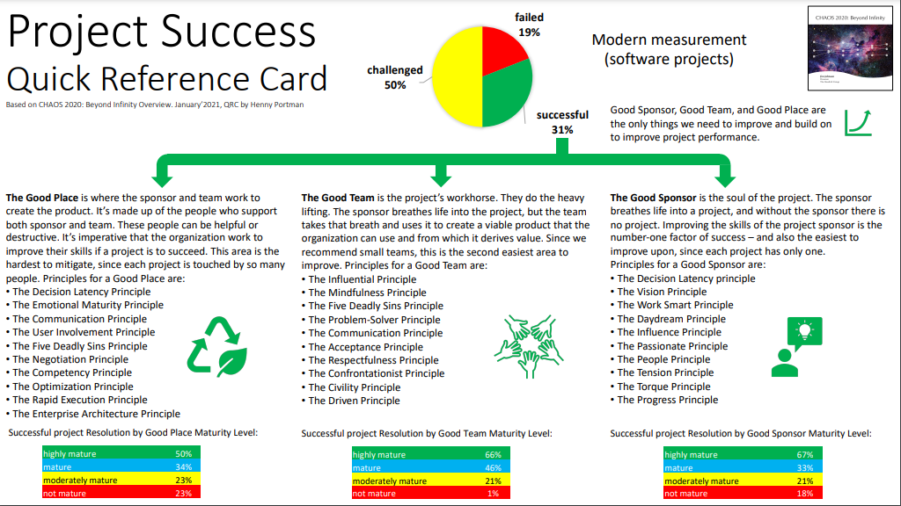
Sucesso em projetos de TI

Slide 4
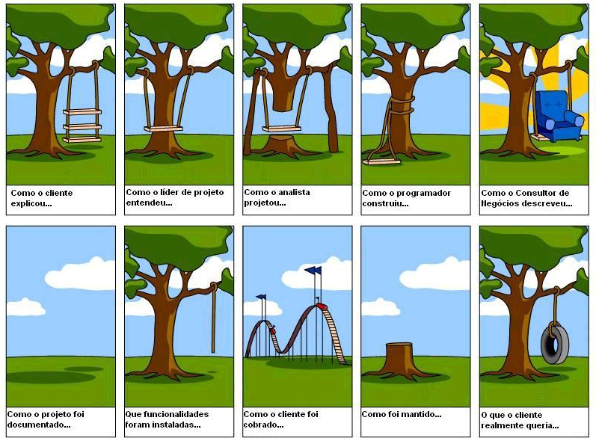
Porque os projetos de TI falham?

Slide 5

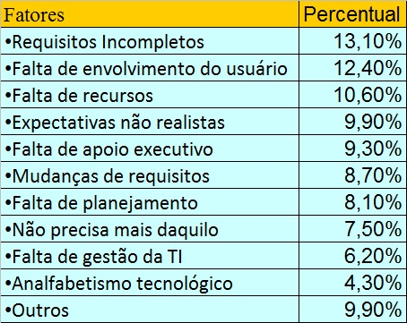
Porque os projetos de TI falham?

Slide 6

Porque os projetos de TI falham?

Slide 7
Porque os projetos de TI falham?
Mais de 50% dos fatores de falhas estão relacionados aos requisitos!

Slide 8

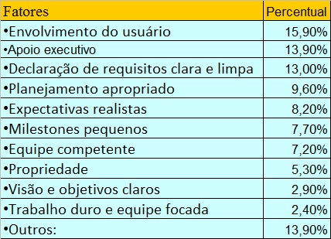
Fatores de sucesso em projetos de TI

Slide 9

Denver International Airport
Projeto
Inauguração de um novo aeroporto na cidade de Denver para substituir o antigo, cuja capacidade estava esgotada.
Decisão
Inauguração adiada por 25 dias
Causa
Problemas na integração do hardware e do software do sistema de esteira de bagagens.

Slide 10

Fatores críticos de sucesso
Apoio executivo
Envolvimento do usuário
Gerente de projeto experiente
Objetivos de negócio claros
Escopo menor
Infraestrutura de software padronizada
Requisitos básicos estáveis
Metodologia formal
Estimativas confiáveis

Slide 11
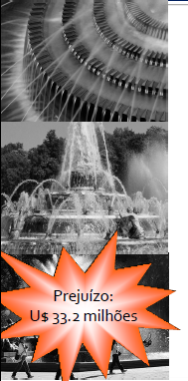
Quando é hora de cancelar?
Sidney Water Corporation
Projeto
Automação de informações de cliente e faturamento do maior provedor de água da Austrália
Decisão
Cancelado
Causa
Planejamento inadequado, inúmeras solicitações de mudanças, estouro no cronograma e no orçamento.

Slide 12
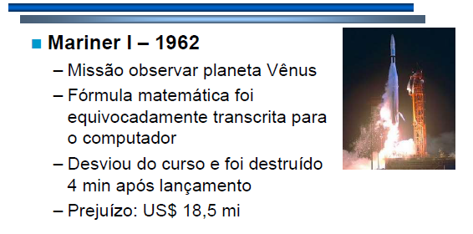
Bugs históricos!

Slide 13
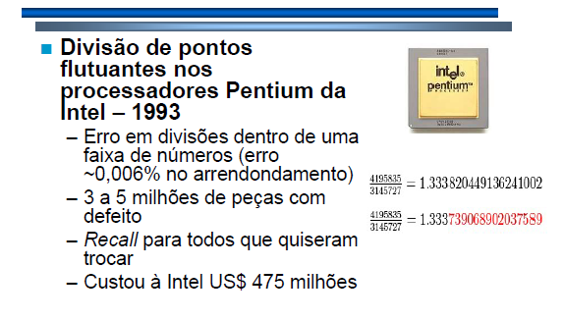
Bugs históricos!

Slide 14
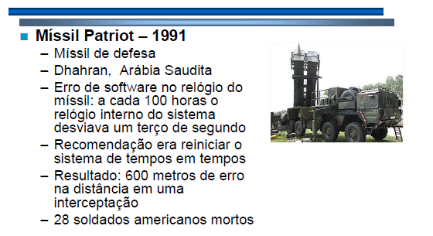
Bugs históricos!

Slide 15
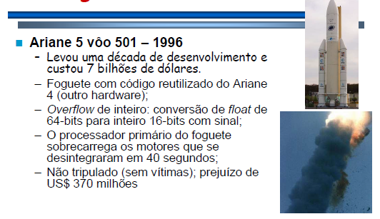
Bugs históricos!

Slide 16
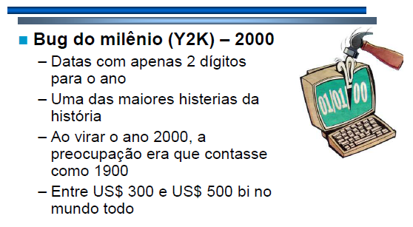
Bugs históricos!

Slide 17
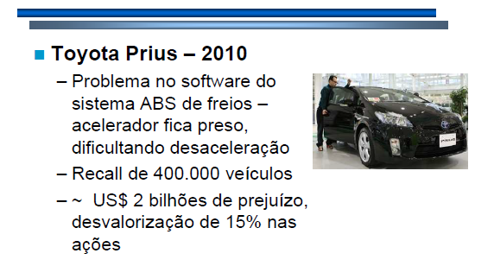
Bugs históricos!

Slide 18
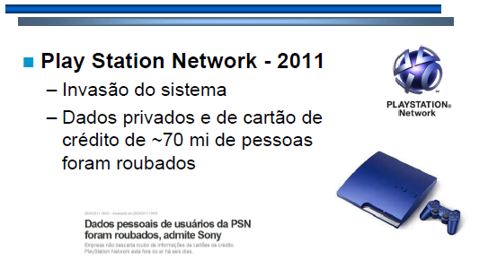
Bugs históricos!

Slide 19
Referência
https://www.fm2s.com.br/maiores-fracassos-em-projetos/

Slide 20
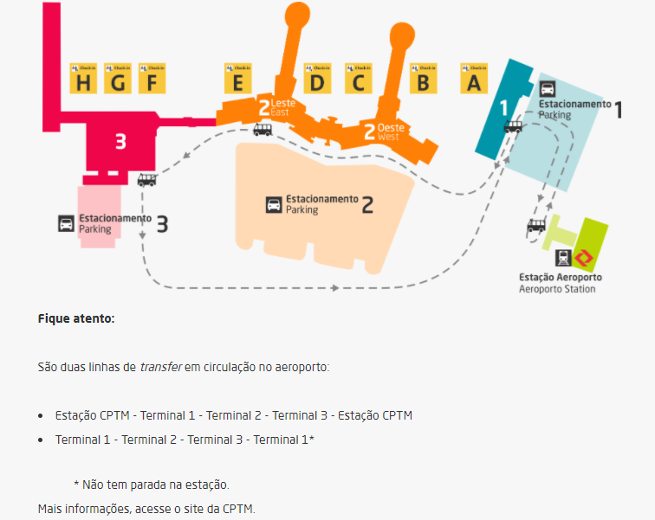
E aqui perto de nós!
Nova linha de metrô
ligando Guarulhos ao
Centro de São Paulo.

Slide 21
Problema
“Um problema da indústria de software é a falta de definições comuns para os termos que utilizamos para descrever aspectos do nosso trabalho.
Observadores diferentes podem descrever a mesma declaração como sendo um requisito de usuário, requisito de software, requisito de negócio ou requisito de produto.”
(Wiegers, 2003)

Slide 22
Quando os requisitos são um problema?
A visão e o escopo do projeto nunca estão completamente claros
Os clientes estão sempre muito ocupados para gastar tempo com os analistas e desenvolvedores
Os requisitos existem na cabeça dos especialistas
A comunicação entre usuários e analistas se resume a interfaces gráficas das telas e não no que o sistema deveria fazer
Todos os requisitos são críticos e os clientes não os priorizam
A especificação foi satisfeita.... Mas o usuário não está satisfeito.

Slide 23
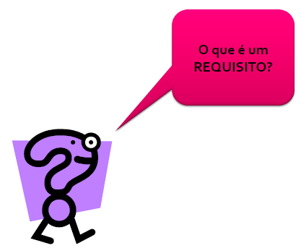

Slide 24
O que é Requisito?
“Requisito é a condição para se alcançar determinado fim. “
(Houaiss, 2001)
“Requisito é a descrição dos serviços e das restrições de um sistema.” (Sommerville, 2001)
“Requisitos são (...) uma especificação do que deveria ser implementado. São descrições de como o sistema deveria se comportar, ou de uma propriedade ou atributo do sistema. Eles podem ser uma restrição ao processo de desenvolvimento do sistema.” (Sommerville & Sawyer, 1997)

Slide 25
O que é Requisito de software?
(1) “Uma condição ou capacidade do software necessária ao usuário para resolver um problema para atingir um objetivo.”
(2) “Uma capacidade do software que precisa ser atendida ou possuída pelo sistema ou um componente do sistema para satisfazer um contrato, padrão, especificação ou outra documentação imposta formalmente.”
“Uma representação documentada de uma condição ou capacidade como em (1) e (2).
(IEEE, 1990)

Slide 26
O que é um Requisito para Engenharia de Software?
O conceito de requisito é também utilizado formalmente na ciência de computação, engenharia de software e engenharia de sistemas, referindo-se à definição de uma característica, atributo, habilidade ou qualidade que um sistema (ou qualquer um de seus módulos e sub-rotinas) deve necessariamente prover para ser útil a seus usuários.
(Wikipedia, 2019)

Slide 27
